Slide 1
PETS
President Elect Training Seminar
2023-03-11

Slide 2
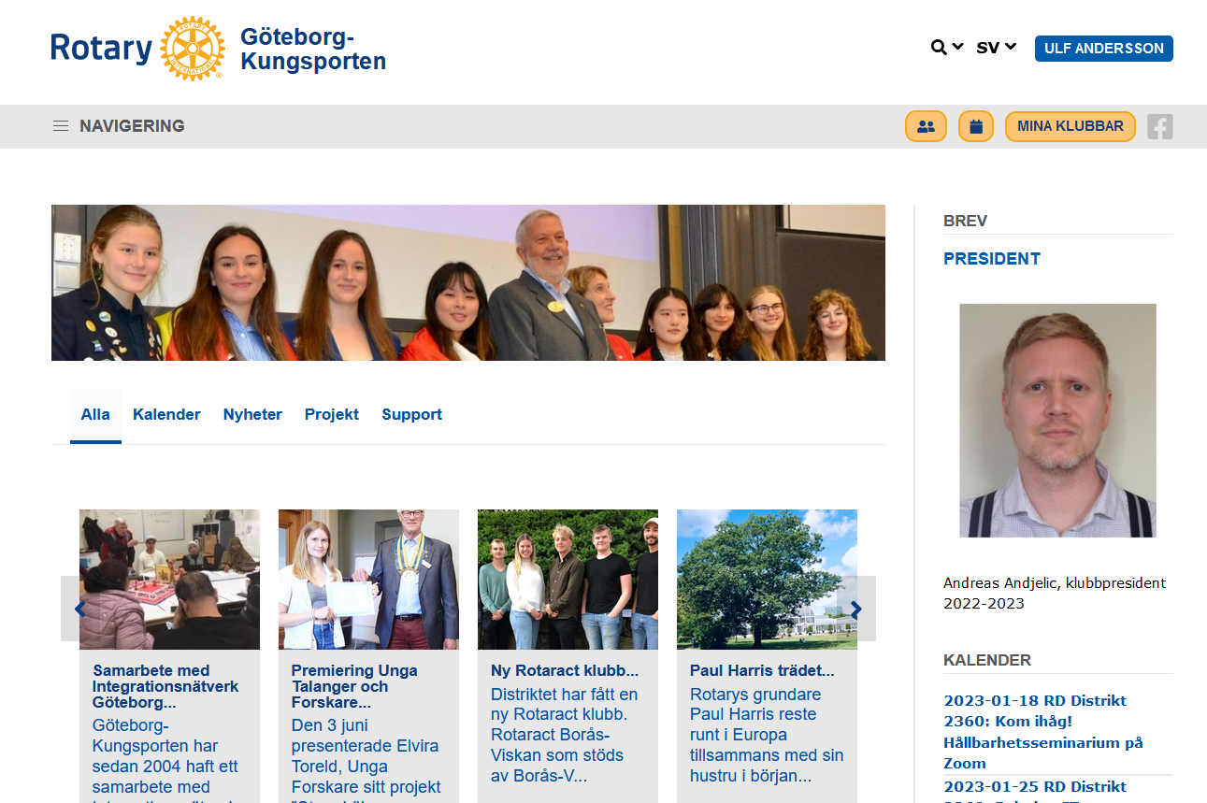
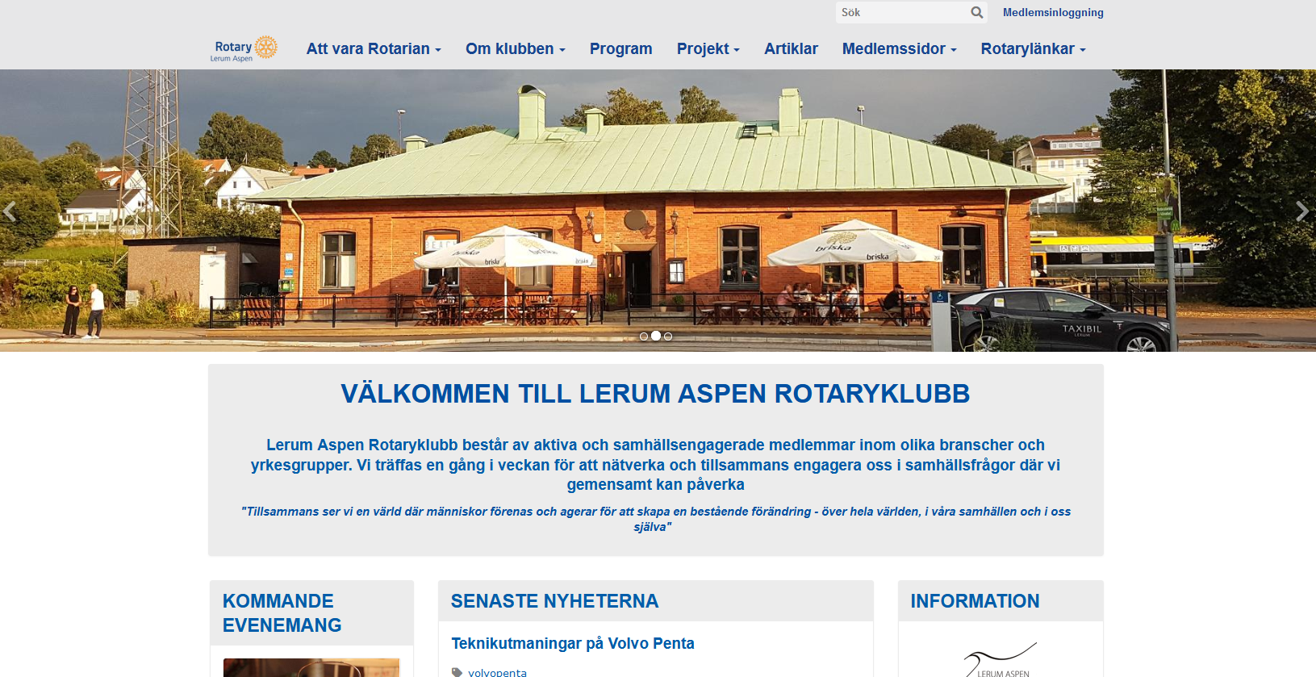
IT system allmänt
Två IT system för klubbarna; Polaris och ClubRunner
Två hemsidor för distriktet (synkronisering)
Alla uppdateringar av klubben, medlemmar mm i respektive system
Båda systemen rapporterar kontinuerligt data till My Rotary
Hittar du inte det du önskar, t ex medlemmar i ”andra” systemet, kontakta
IT samordnare Polaris, Ulf Andersson, ulf@amil.se
IT samordnare ClubRunner, Jeanette Gynning, jeanette@momak.se

Slide 3
ÅRSHJULET
DECEMBER
Nya funktionärer
Medlemmar
JANUARI
Faktura från Rotary
Programmen
NOVEMBER
Klubbens årsmöte, nya funktionärer
Distriktskonferens
Distriktets årsmöte
Bidrag till TRF
FEBRUARI
Medlemsrekrytering
MARS
PETS
OKTOBER
Förbered årsmöte
Programmen
APRIL
Utbildning i My Rotary
SEPTEMBER
Rotary Citation
Mål Club Central
Medlemsrekrytering
MAJ
Överlämning
Bidrag till TRF
PHF
AUGUSTI
Faktura från distriktet
Programmen, DG besök
Konto på My Rotary
Klubbens mål
JULI
Faktura från Rotary
Funktionärer
Hemsida, E-post
JUNI
Medlemmar, klubbfaktura
Uppföljning mål i Club Central
Presidentbyte

Slide 4
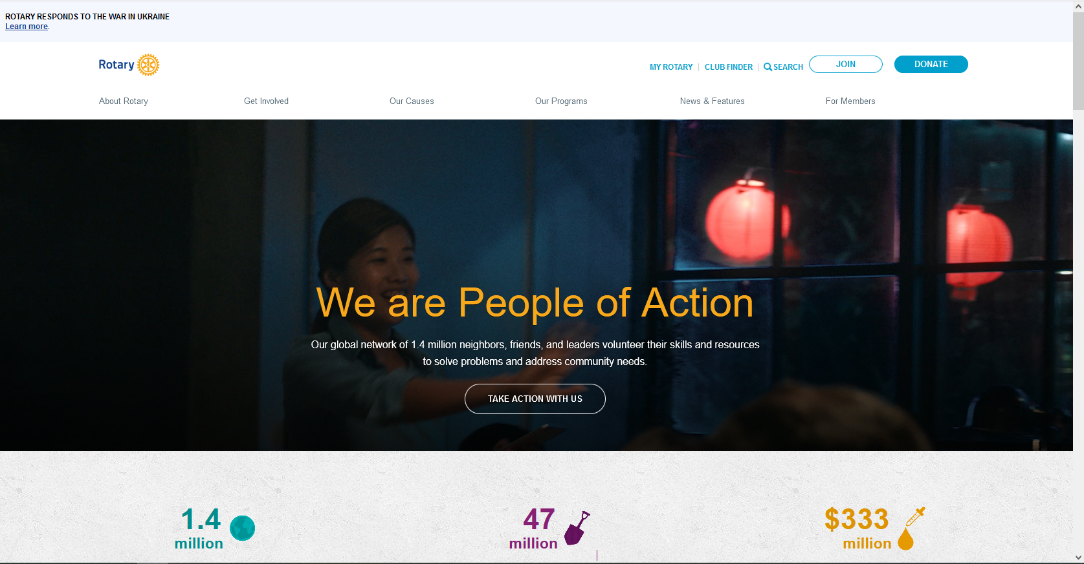
Rotary.org
www.rotary.org kan mer ses som en reklamsida för Rotary.
Ingen inloggning behövs.
Bra att titta runt på för att få en aktuell uppfattning om Rotary globalt.
Viktigt att ni rapporterar in era klubbens projekt i Rotary Showcase. Alla inrapporterade Projekt samt mål ni satt i Goal Center adderas.

Slide 5
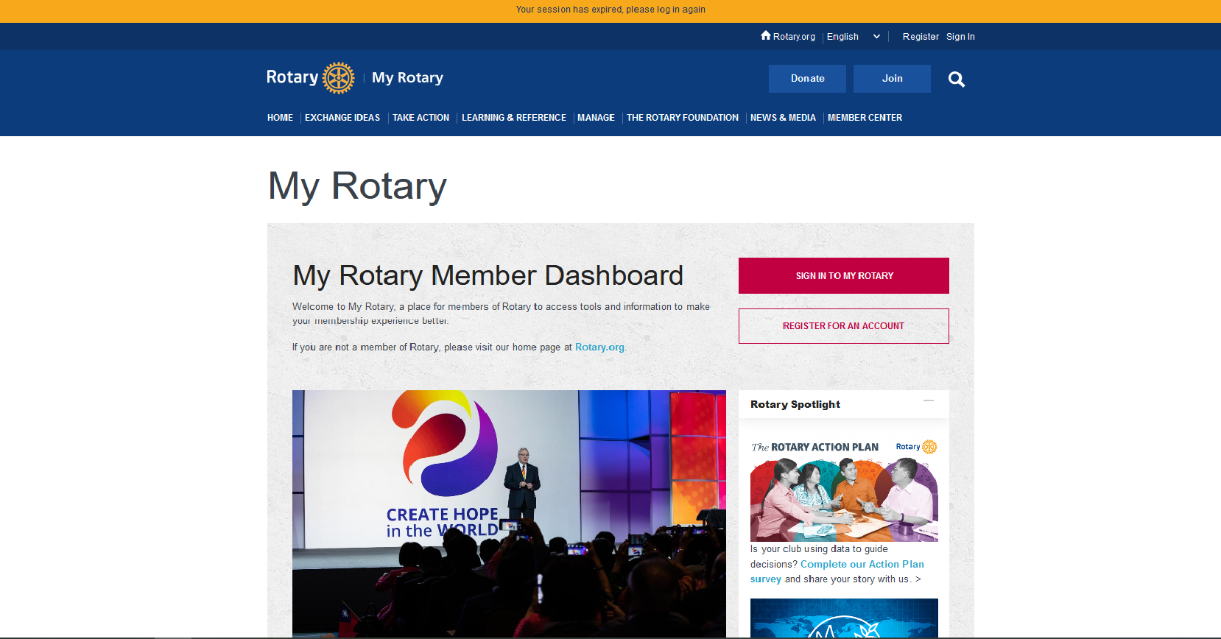
My Rotary
Om du inte varit inloggad tidigare
Tryck Sign in
Need help signing in
Forgot my password
Ange din e-postadress (den finns i systemet)
Om det inte fungerar använd kontakt formuläret.
Om inte det fungerar skriv till data@rotary.org

Slide 6
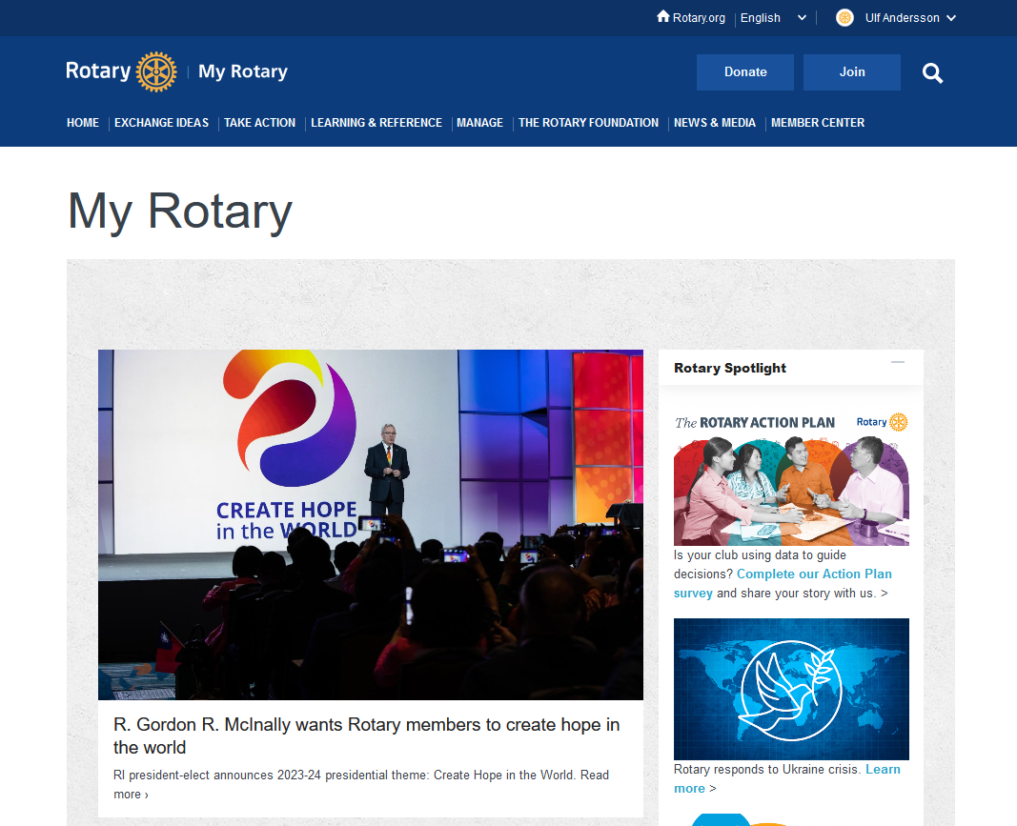
Efter inloggning skall ditt namn finnas högst upp

Slide 7
Vi tittar igenom rubrikerna på My Rotary och gör några nedslag

Slide 8
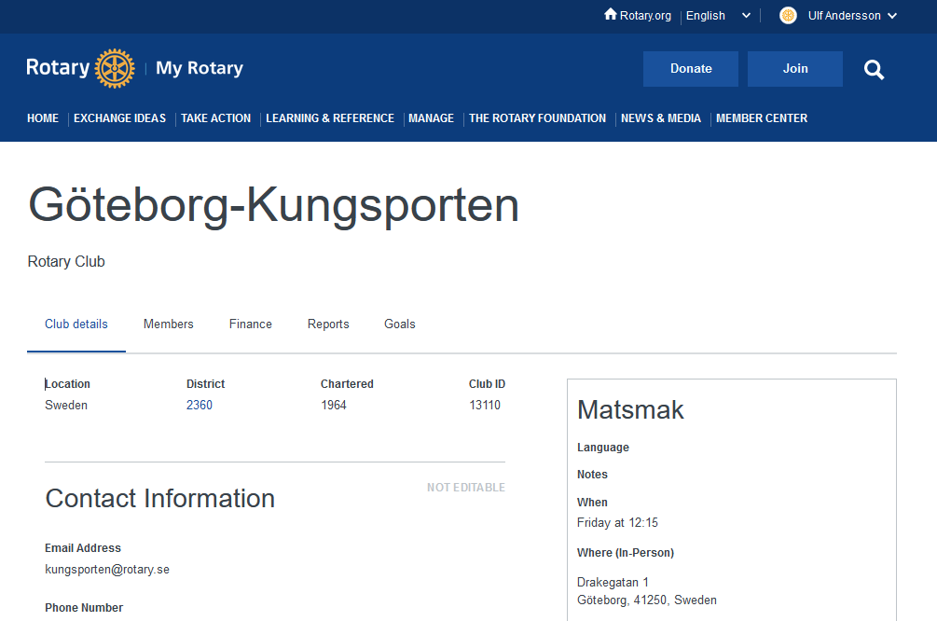
Informationssida om klubben
Innehåller klubben, medlemmarna, fakturor, rapporter och mål.
Kan vara bra att stämma av, men ändra INTE här utan i Polaris/ClubRunner, så uppdateras My Rotary.

Slide 9
Diskutera med andra i Rotary, byt erfarenheter

Slide 10
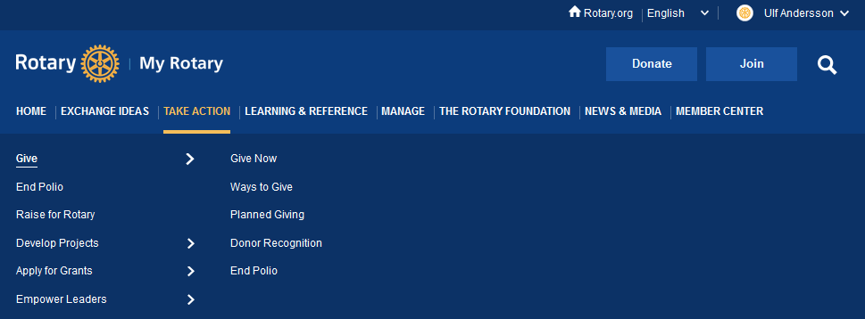
Bidra till projekt inom Rotary

Slide 11
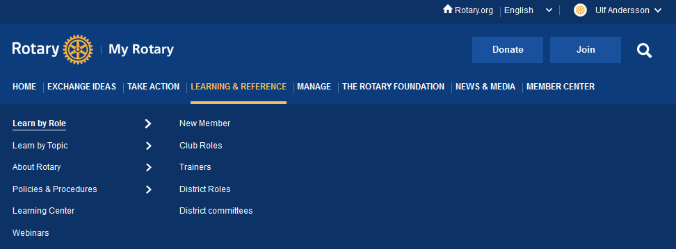
Rotarys tidigare handböcker nu ersatta med information och utbildning på nätet

Slide 12
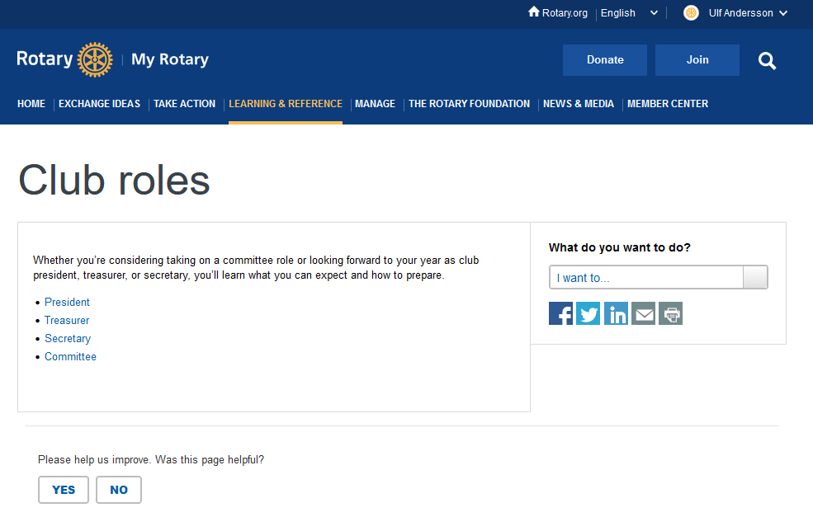
Learning by Club roles

Slide 13
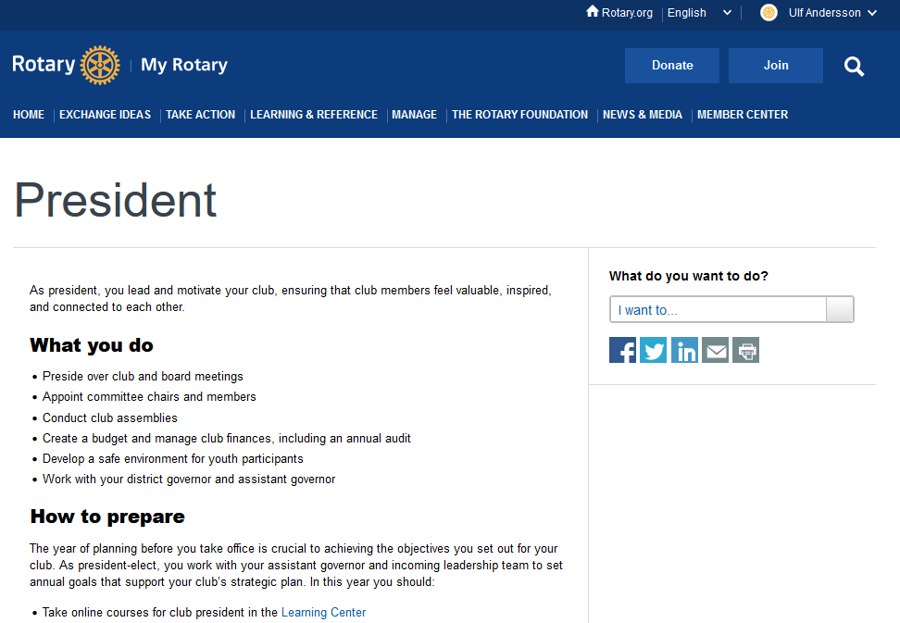
Learning by Club roles - President

Slide 14
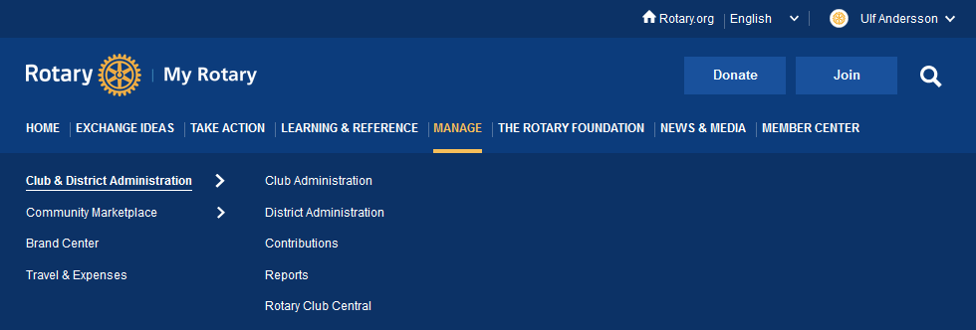
Klubbadministrationen och länk till Club Central

Slide 15
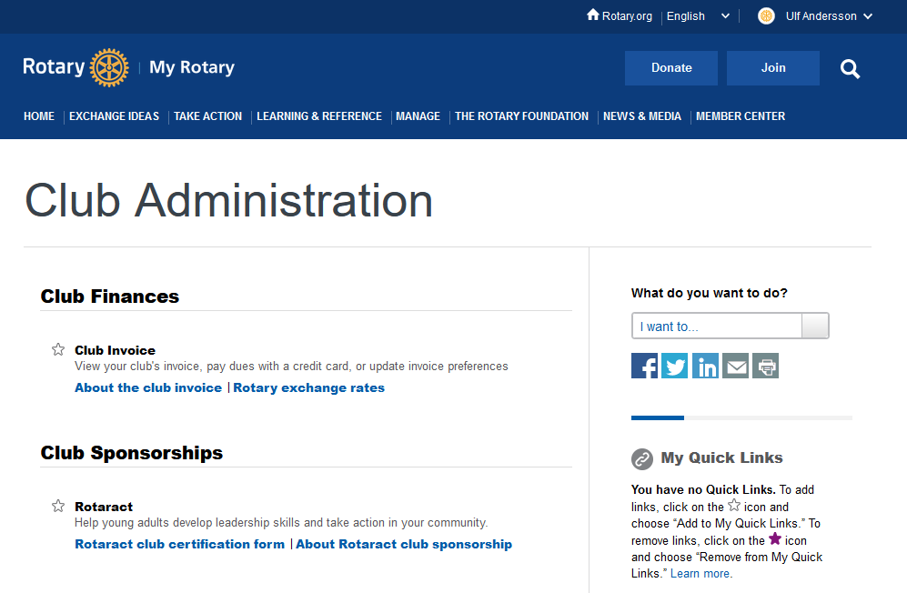
Club Administration
Här går det för president och executive secretary att administrera klubbens data och medlemmar om man INTE är ansluten till ett lokalt IT system. Klubbar som använder Polaris eller ClubRunner skall inte göra några uppdateringar här, utan bara i det lokala systemet, som sedan uppdaterar allt i My Rotary automatiskt.

Slide 16
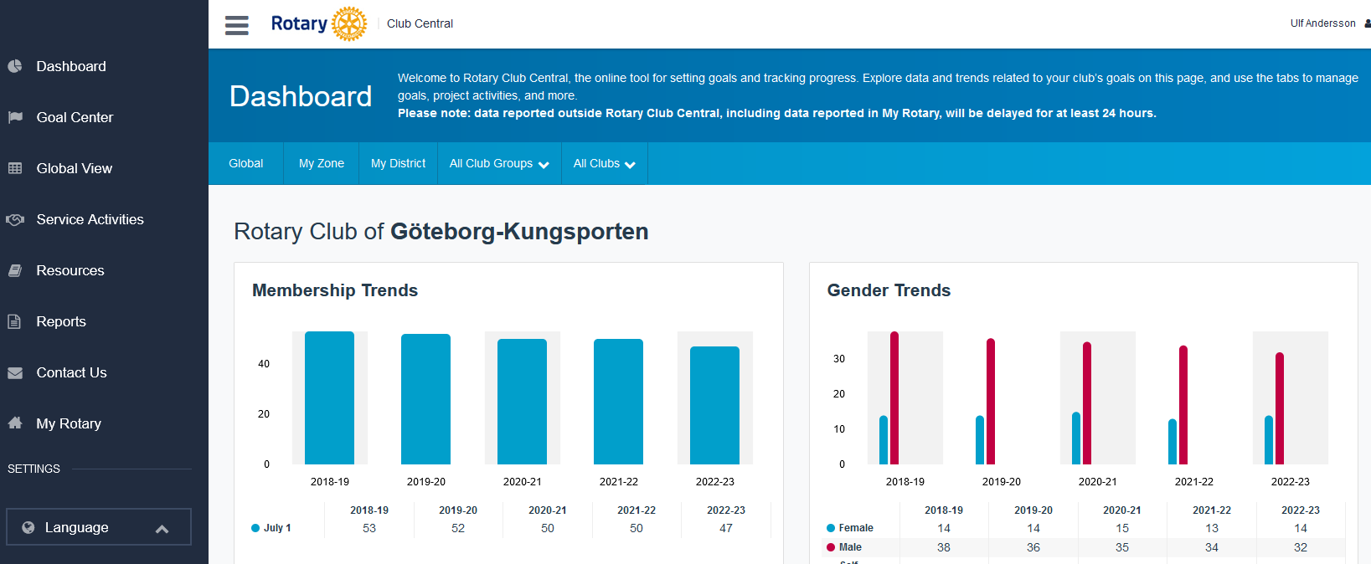
Club Central – statistik, mål och rapporter

Slide 17
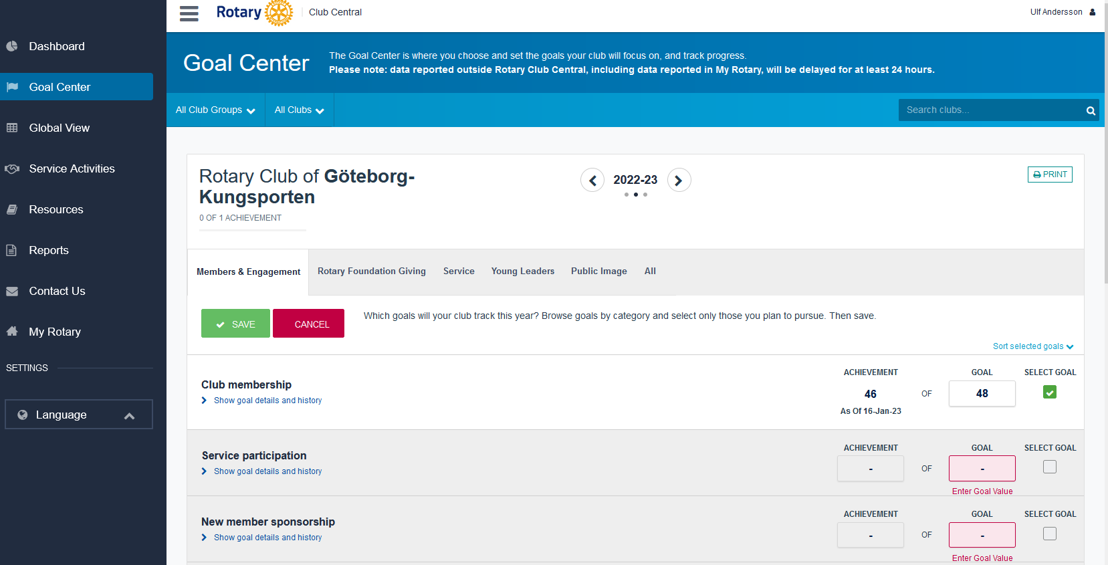
Goal Center – sätt klubbens mål för året
Fem flikar med föreslagna mål för klubben. Gör så här:
Select Goal
Ange siffran t ex klubben skall under året öka sitt medlemsantal till 48.
Save
Fortsätt genom alla mål och se vad klubben kan sätta mål för.
Show goal details and history: How many total members does your club want by the end of the Rotary year?

Slide 18
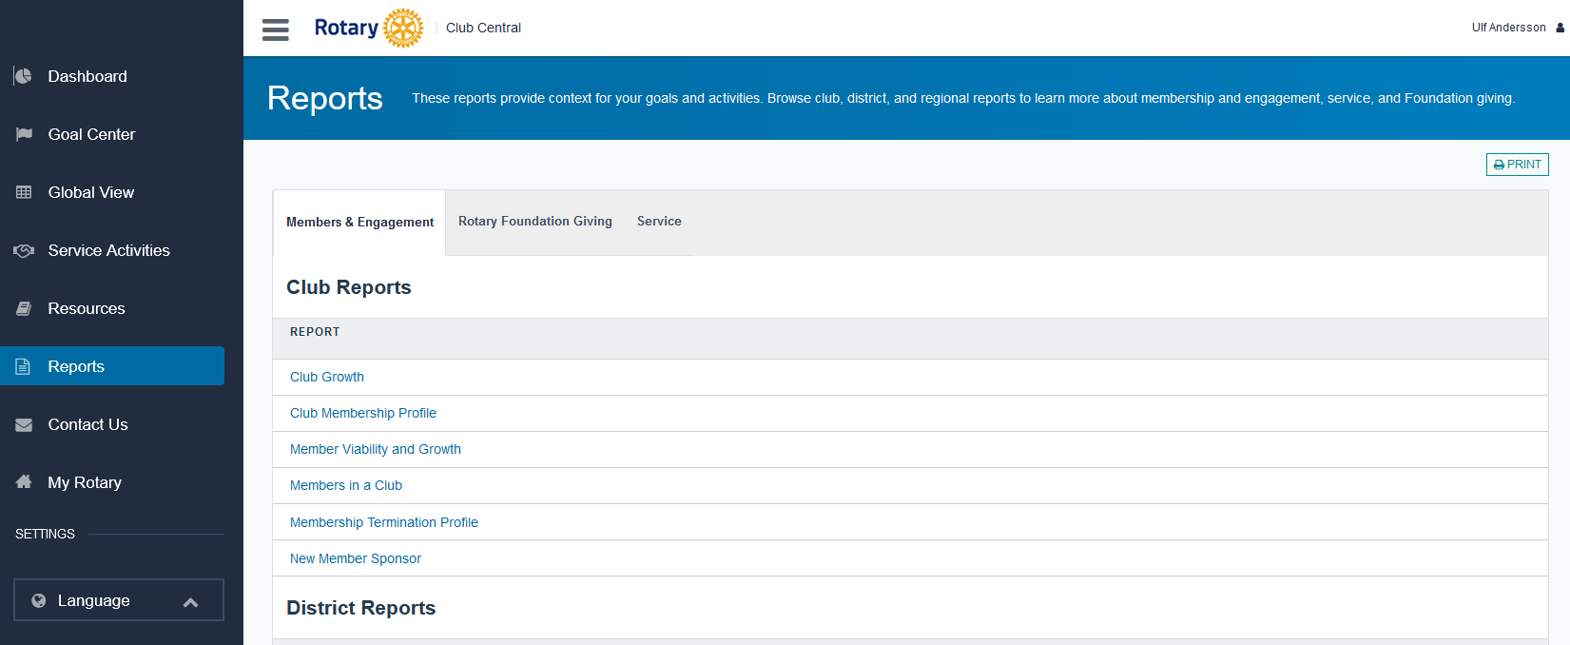
Reports – klubb och distriktsrapporter i tre flikar

Slide 19
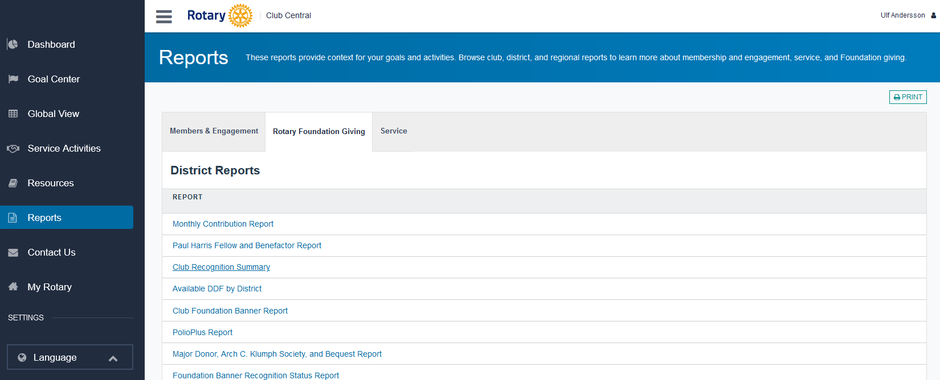
Vanligaste rapporten – Club Recognition Summary under Rotary Foundation Giving

Slide 20
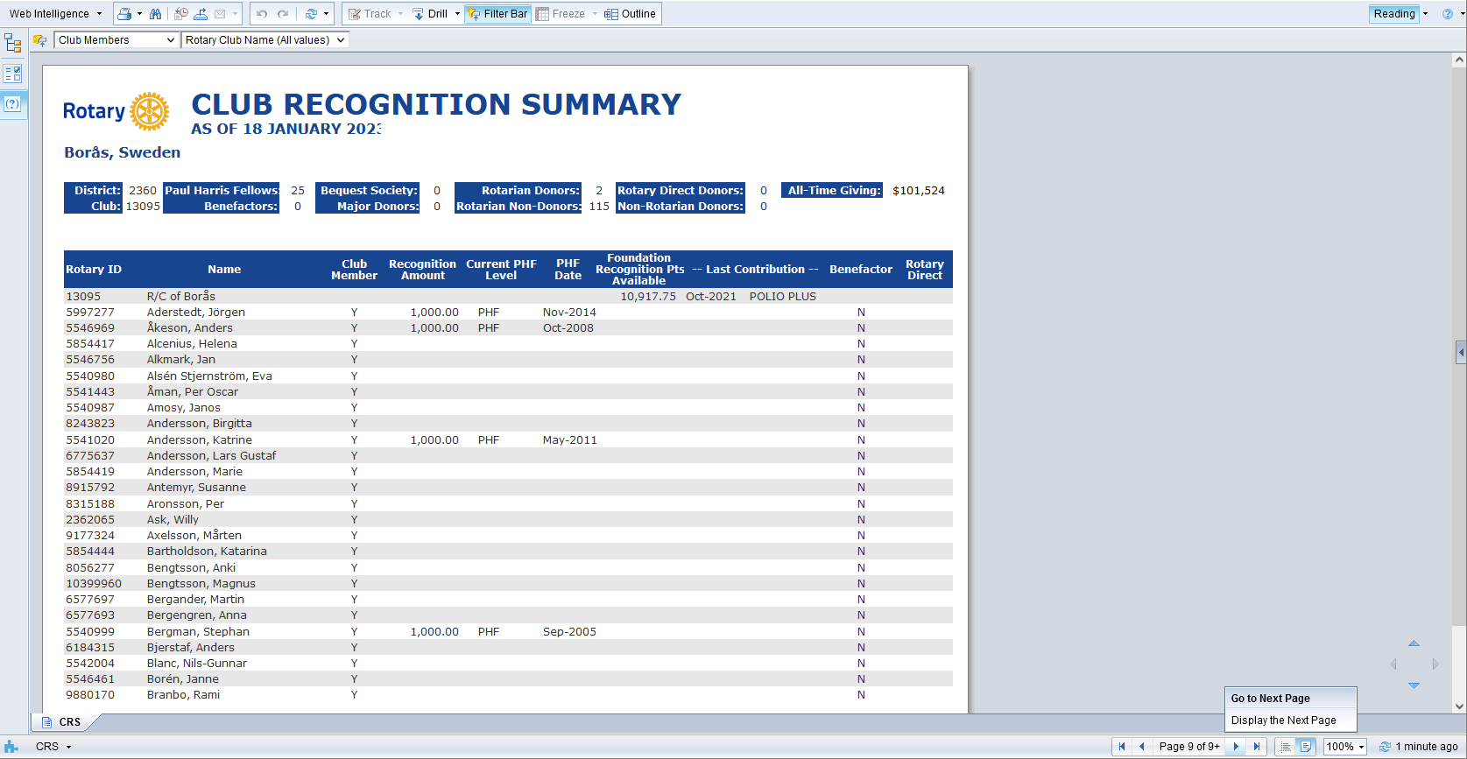
Club Recognition Summary Report
Det tar ett litet tag att generera och ladda ner rapporter. Håll ut.
Du får ut hela distriktet, men det går att bläddra fram till sin klubb. T ex har Borås Rotaryklubb totalt bidragit med 101.524 US$ till TRF.
Har 10.917 Recognition Points i klubben, vilket innebär att de kan dela ut 10 st PHF.
Här kan man också se vilka av nuvarande medlemmar som fått PHF.
Man kan ladda ner hela rapporten genom att trycka på tecknet för nedladdning, se pilen.

Slide 21
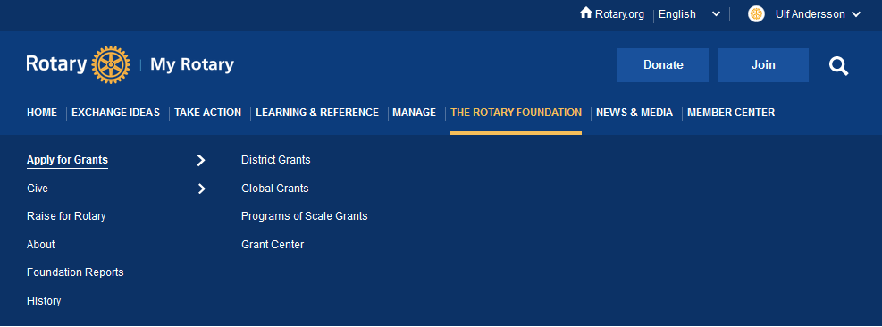
Möjligheter att bidra till TRF samt info om Grants

Slide 22
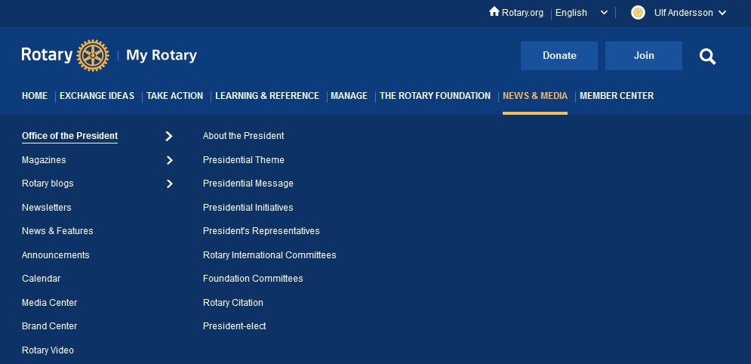
Nyhetssida med info om presidenten och Rotary Citation

Slide 23
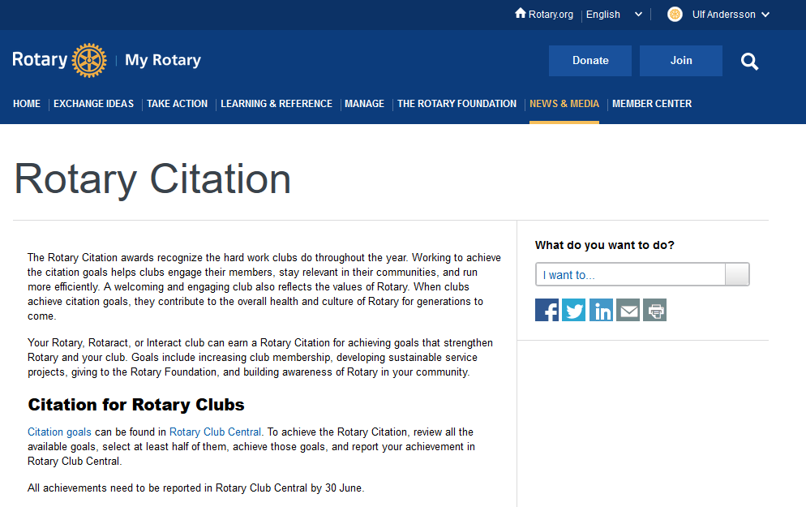
Rotary Citation ger aktiva klubbar en möjlighet till omnämnade

Slide 24
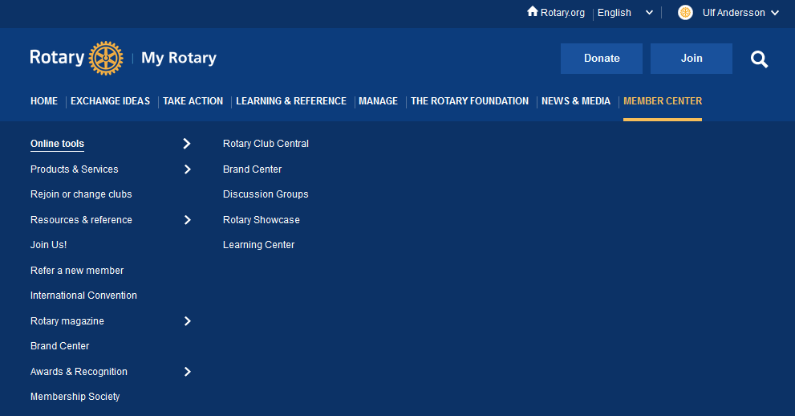
Medlemssidan med bland annat Brand Center och Learning Center

Slide 25
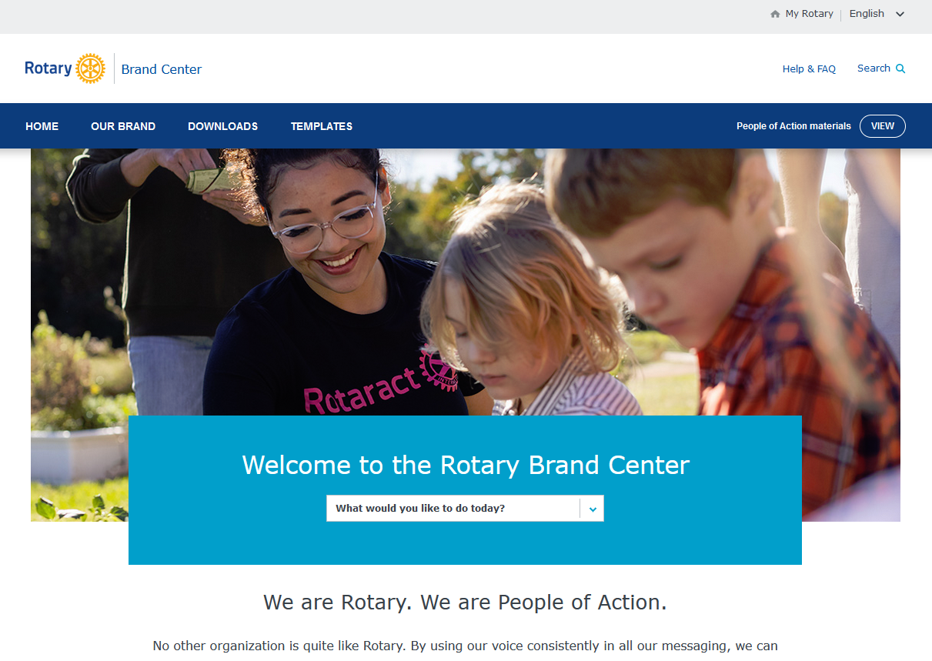
Brand Center – information om logotyper, färger, info material mm.
Möjlighet att tillverka och ladda ner klubb-logotype eller projekt- logotype

Slide 26
Möjlighet att göra sin egen klubblogo

Slide 27
Eller en klubblogga med ett projekt, samarbetspartner…

Slide 28
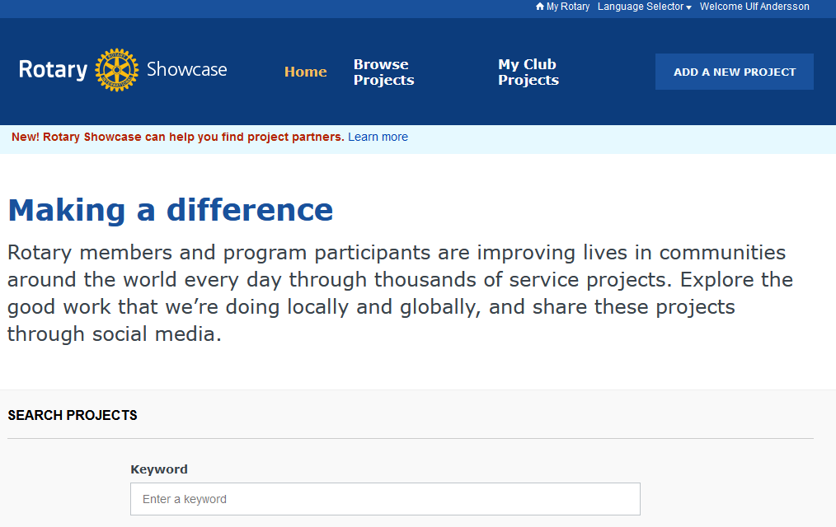
Showcase – här förväntas klubbarna lägga in alla sina projekt.
Här går också att söka projekt för samordning i t ex ett land.

Slide 29
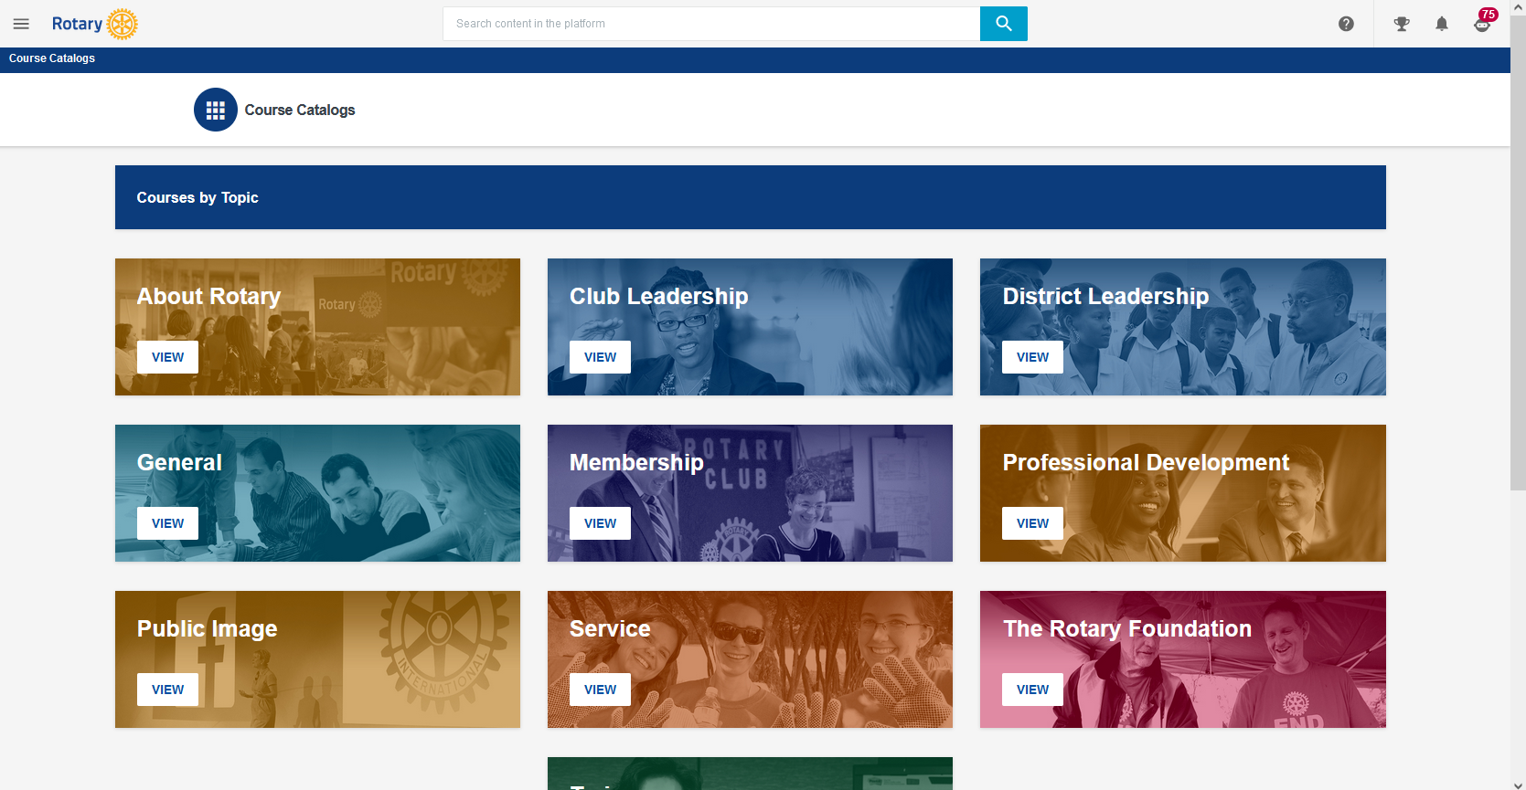
Rotary Learning Center

Slide 30
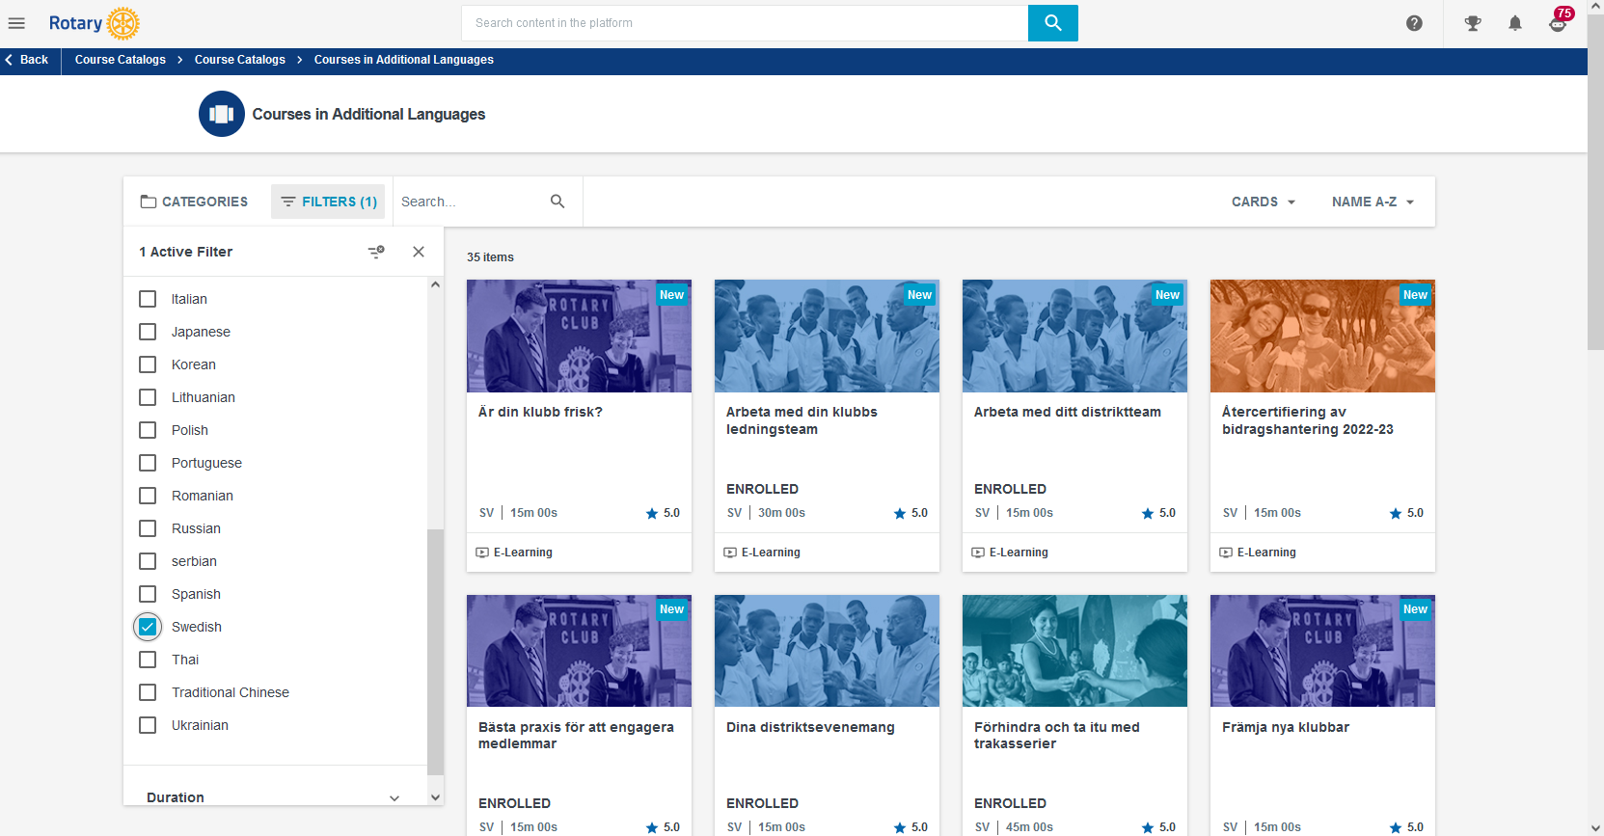
Courses by Language > Courses in Additional Languages > Filters > Language > Swedish > 35 utbildningar på svenska
Direktlänk https://learn.rotary.org/members/learn/catalog/view/222

Slide 31
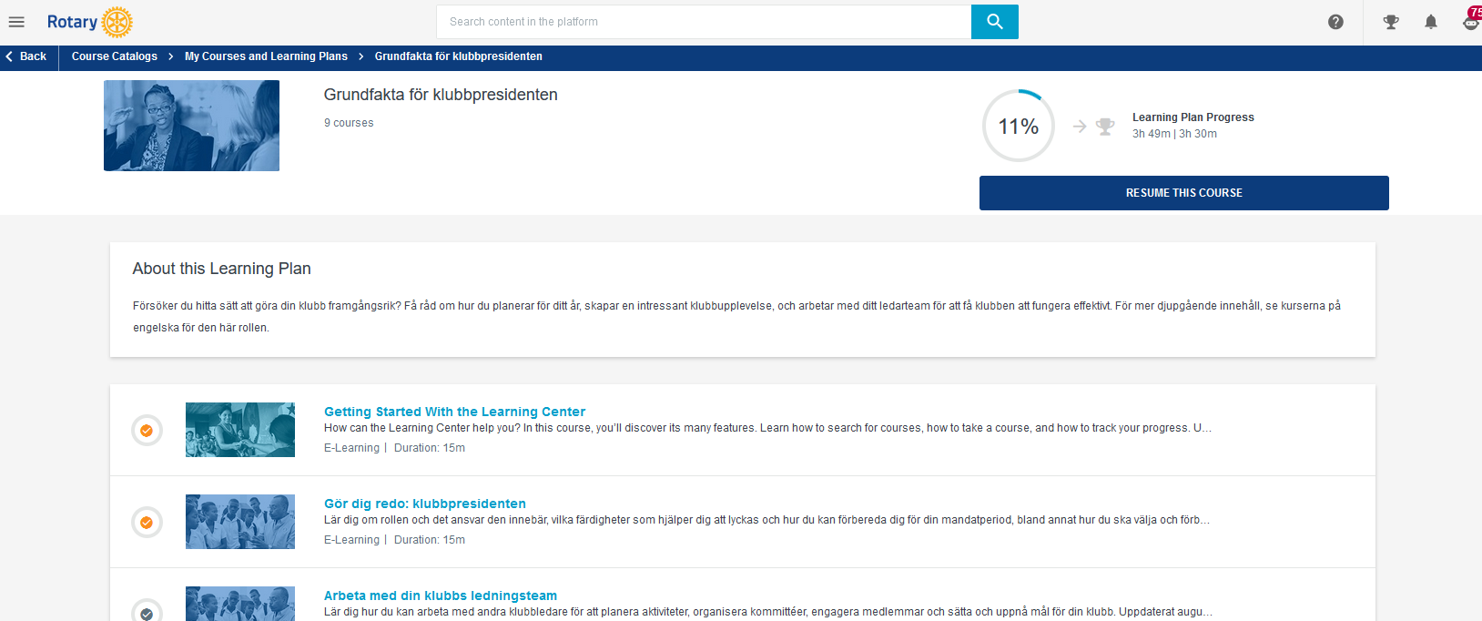
Grundfakta för klubbpresidenten
Motsvarande finns för skattmästaren, sekreteraren m fl

Slide 32
Gamla handböcker finns kvar, men blir efterhand inaktuella
Information finn på distriktets hemsida samt på Dropbox
https://www.dropbox.com/s/y3xizn5tj48sswp/260719_INDEX_SV_FINAL.pdf

Slide 33
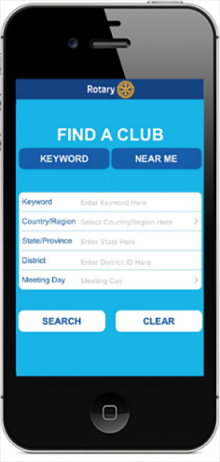
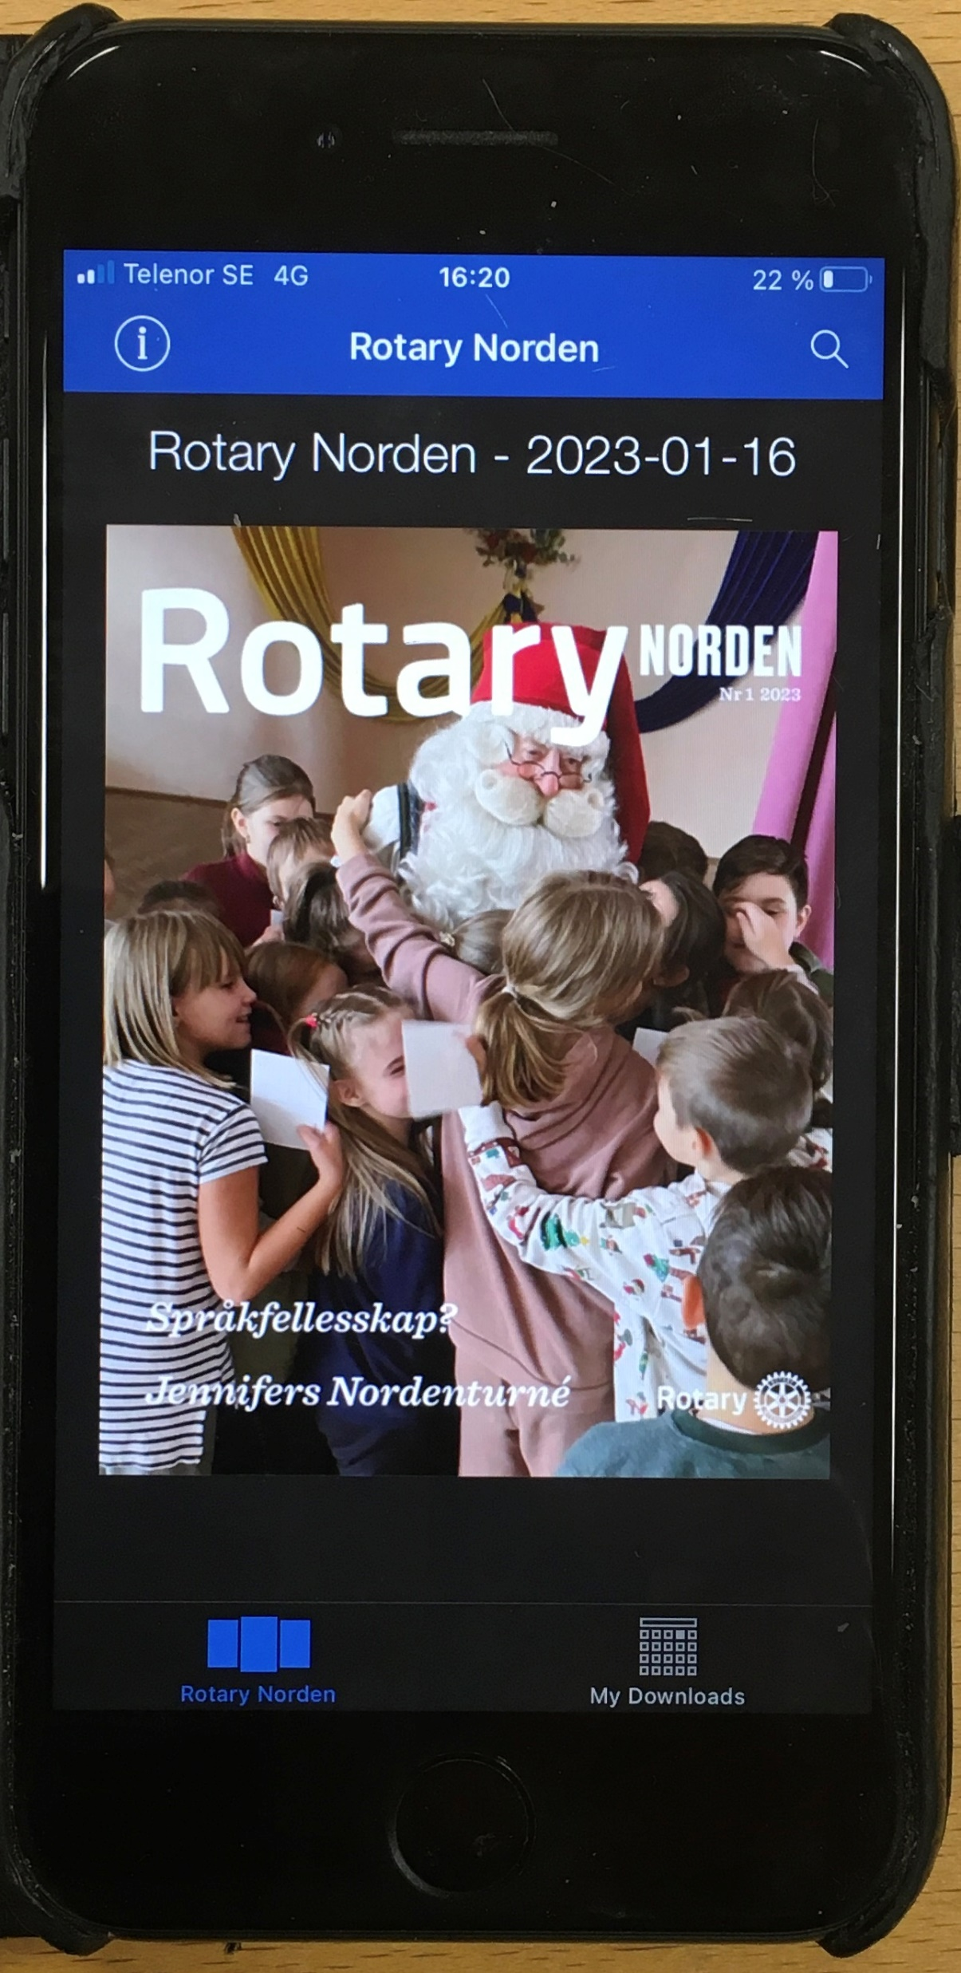
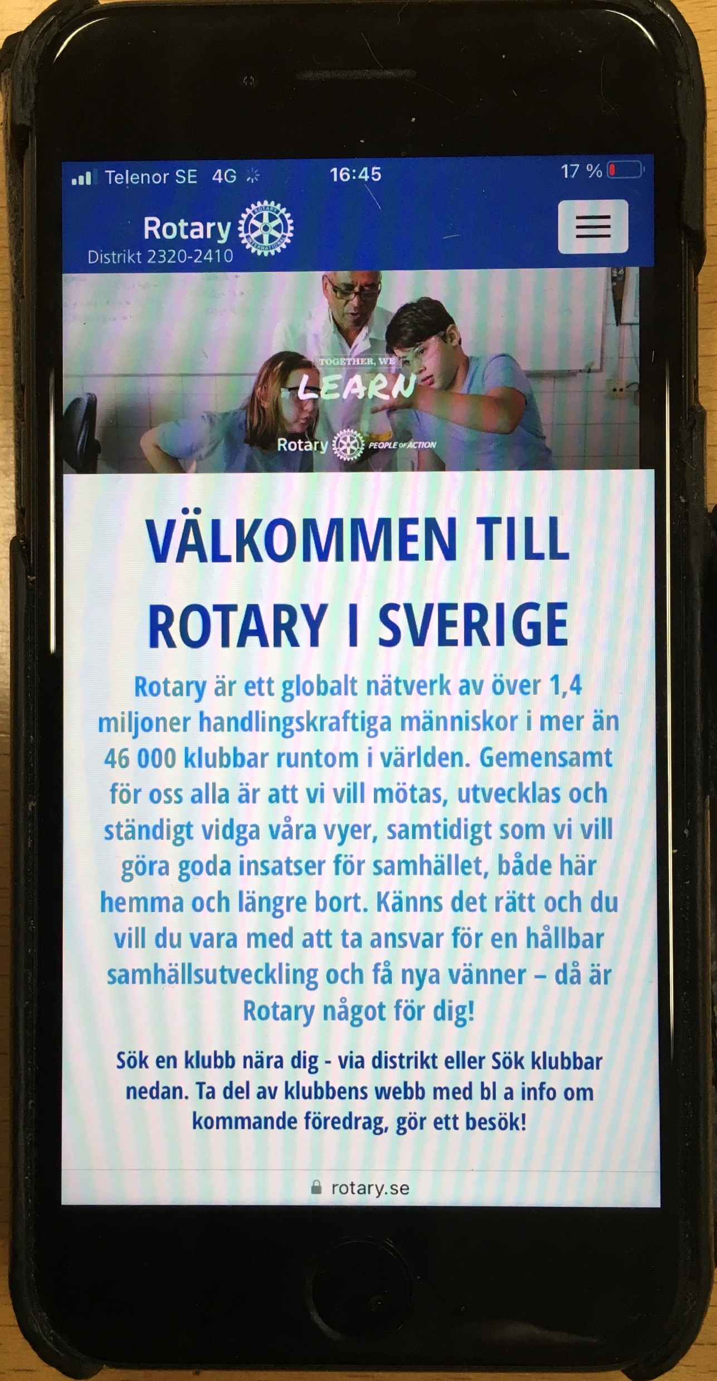
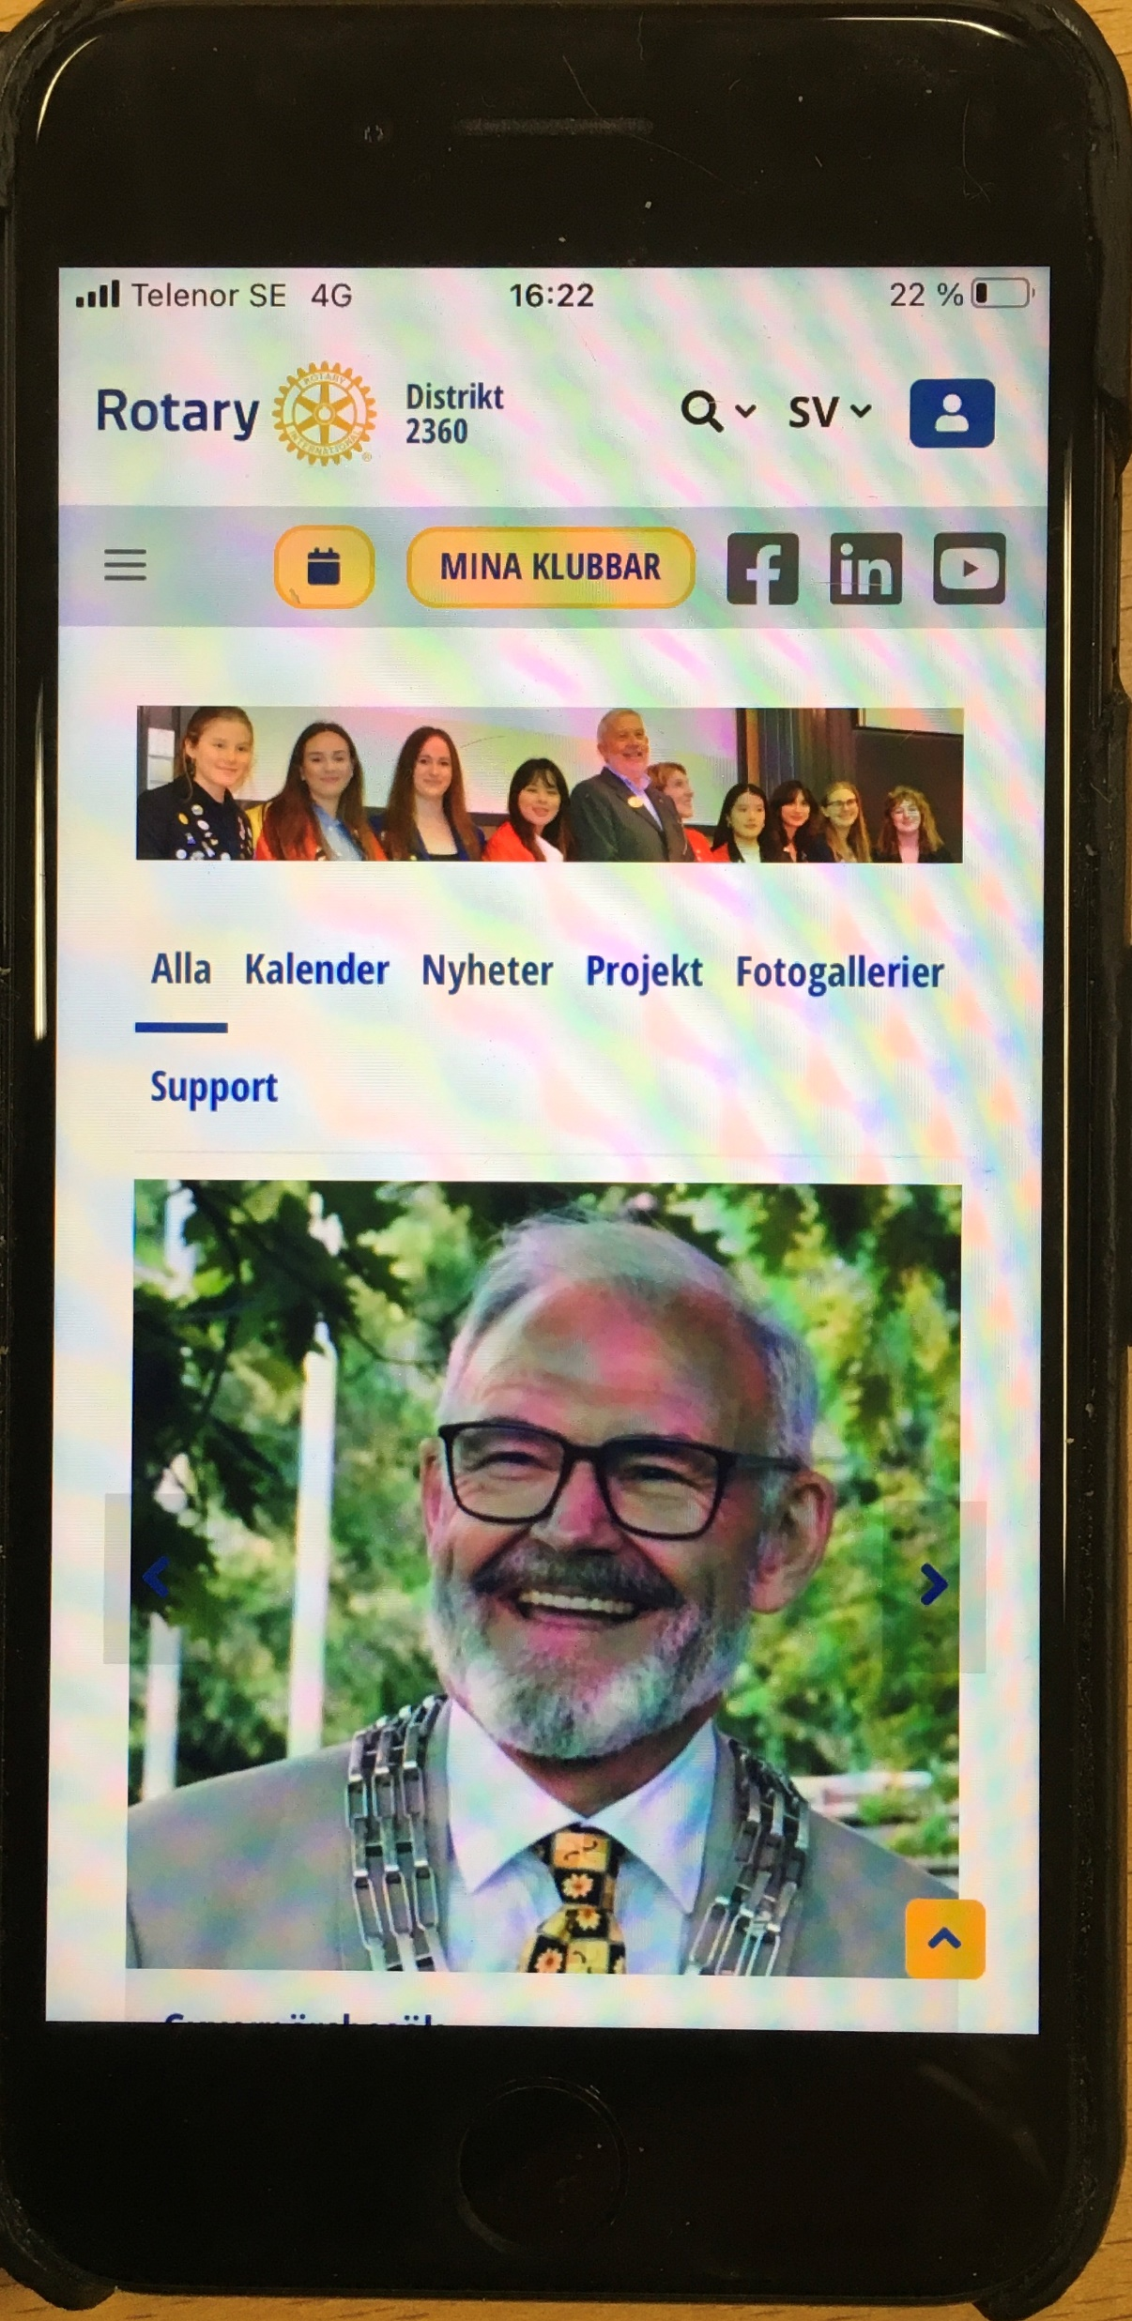
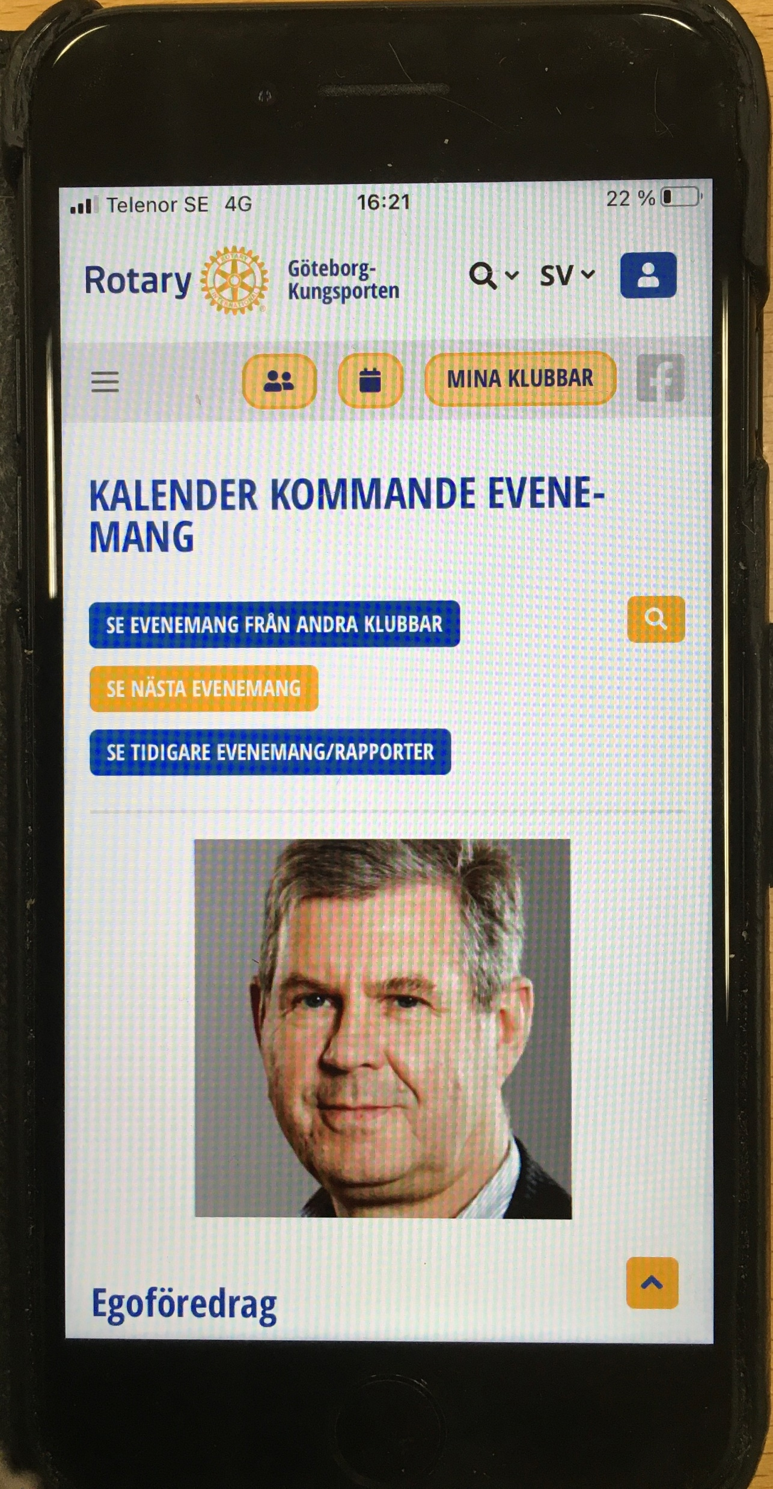
Appar finns i stor mängd

